Slide 1
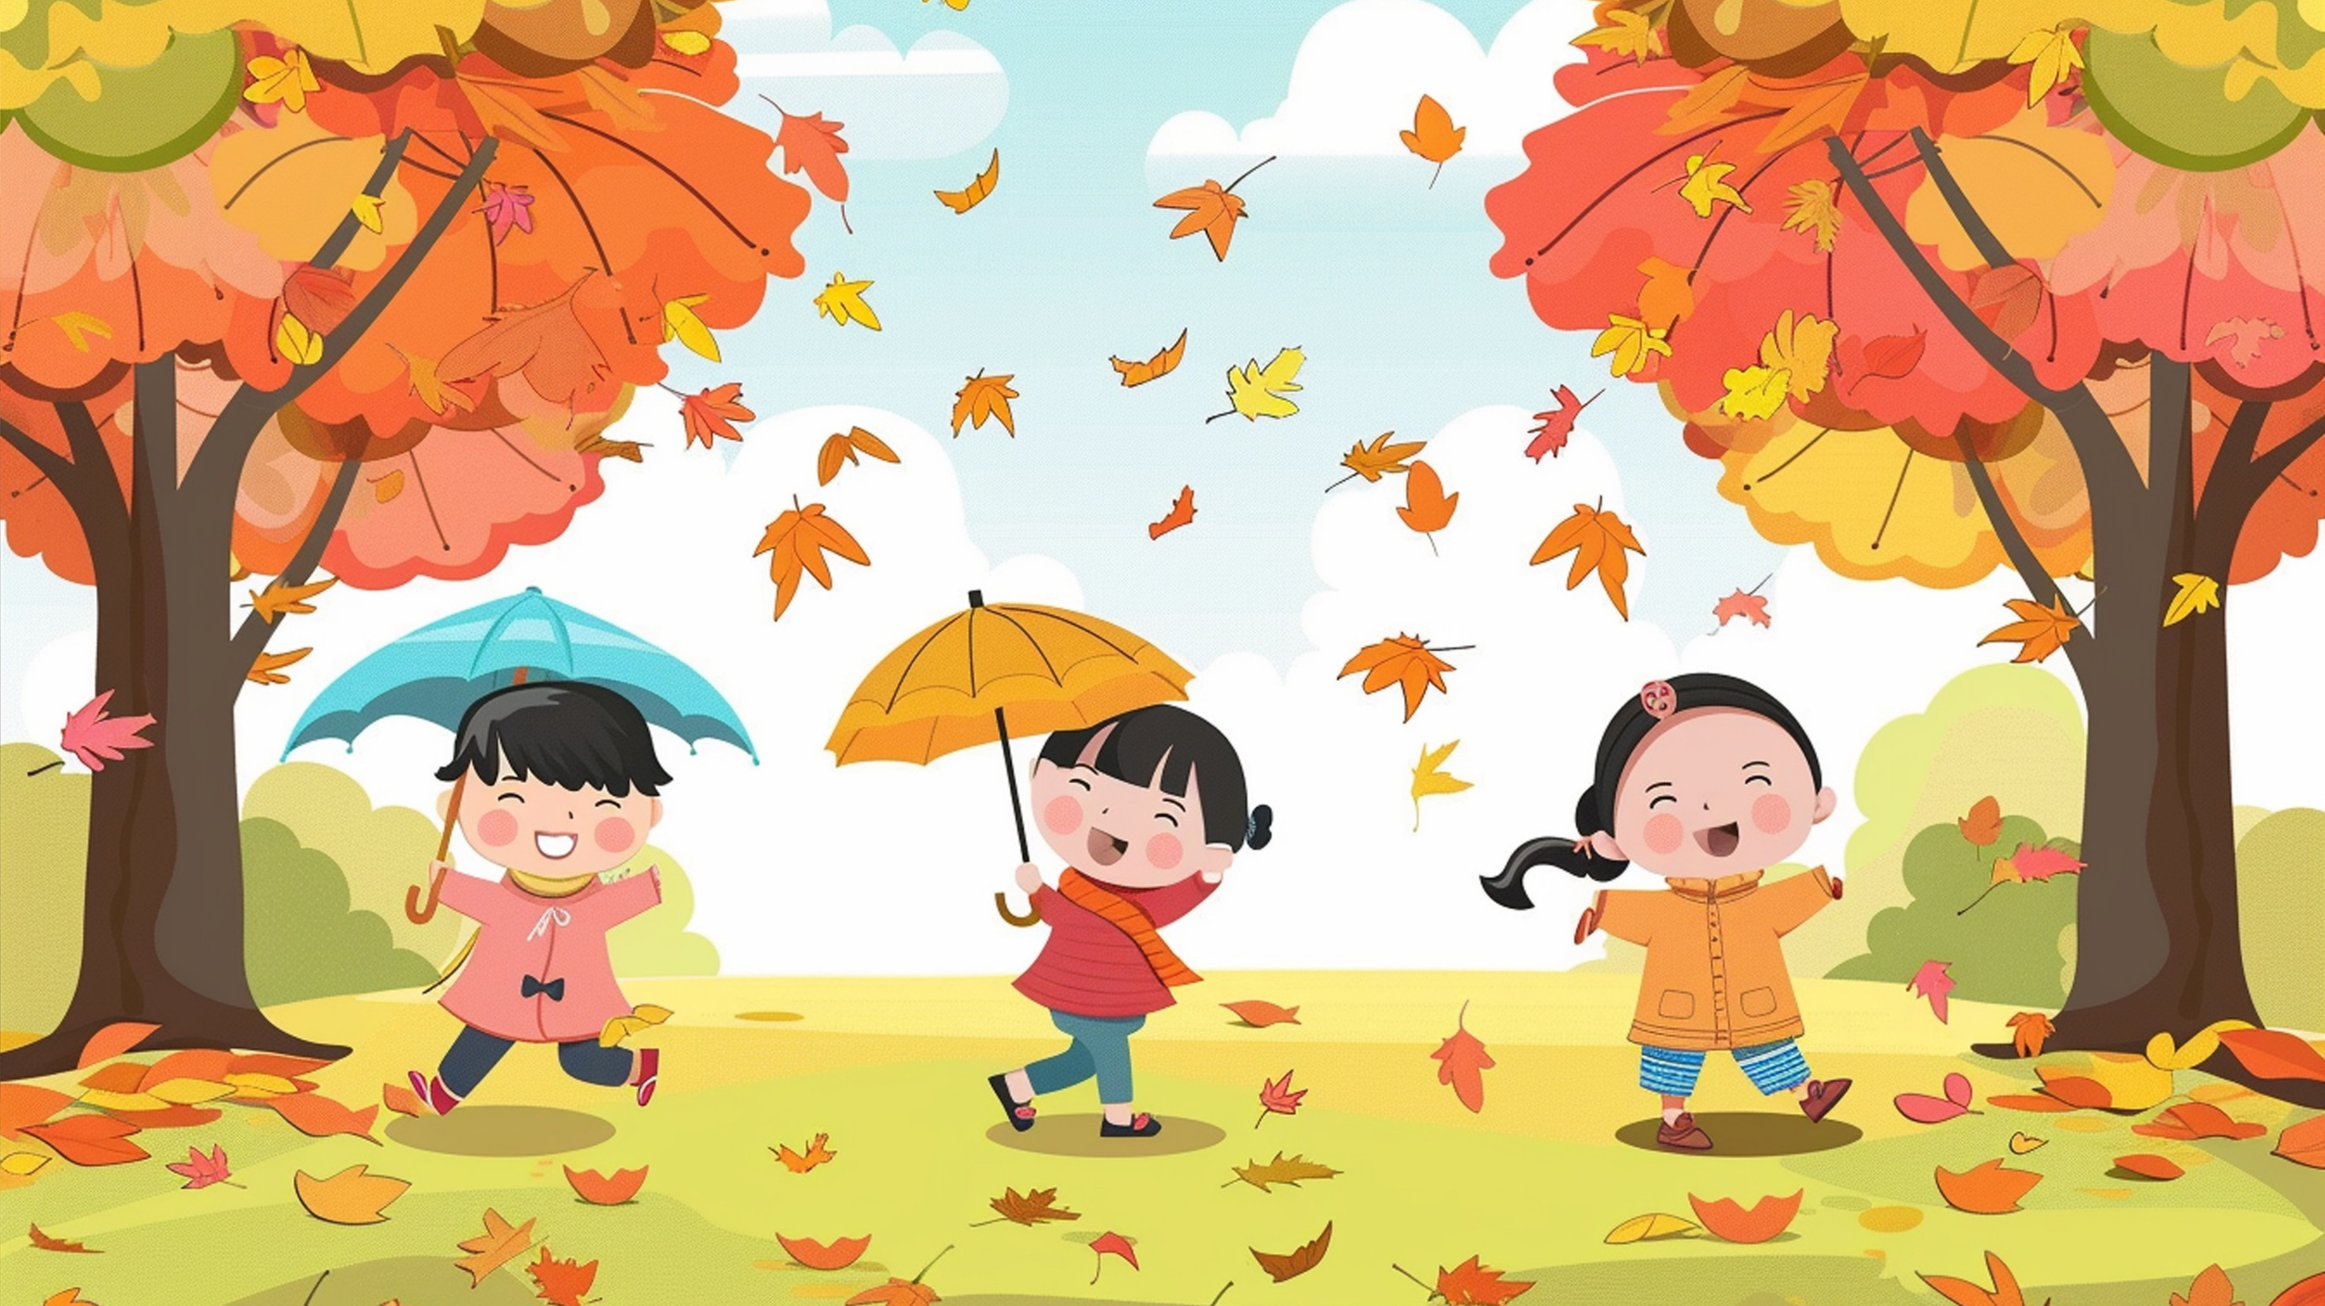


Slide 2




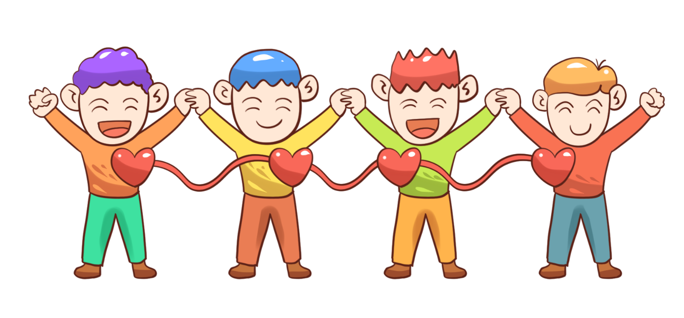

Slide 3

Luật chơi:
Bạn đầu tiên sẽ đưa ra 1 đặc điểm và gọi bạn tiếp theo nói cho cả lớp nghe đặc điểm đó thuộc đặc điểm về xã hội hay thuộc đặc điểm sinh học. Nếu bạn ấy nói đúng bạn ấy sẽ được quyền nêu tên 1 đặc điểm khác và được gọi tên 1 bạn bất kì nhận diện đặc điểm mà bạn ấy vừa nêu.
Trường hợp bạn không nhận diện được đặc điểm đó bạn ấy sẽ mất quyền trả lời và loại khỏi cuộc chơi.
Thời gian chơi 3 phút.

Slide 4



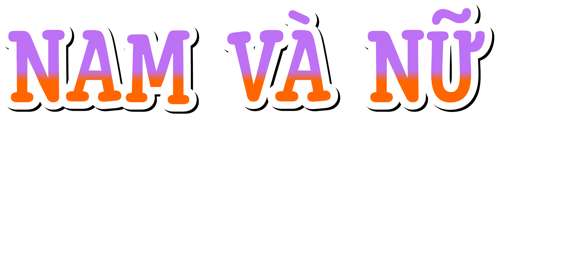
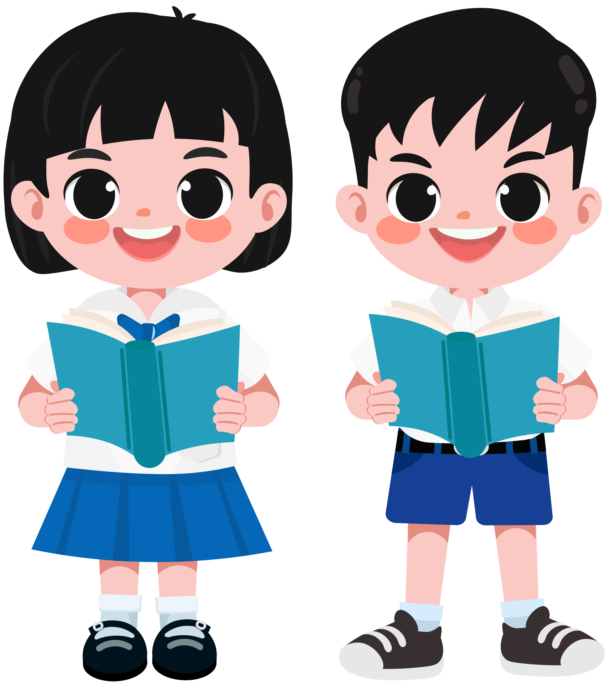


Slide 5


Slide 6


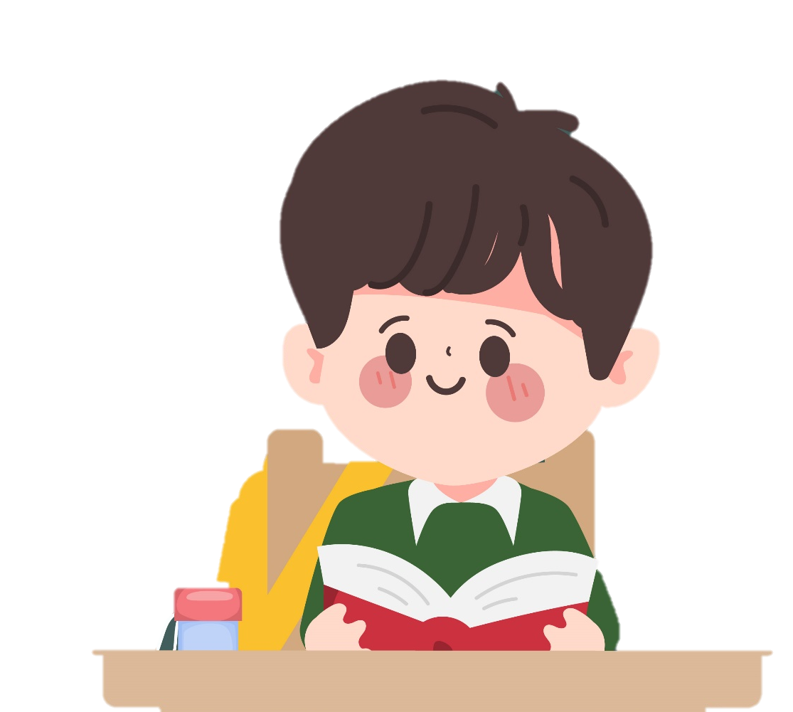
2. Tôn trọng các bạn cùng giới và khác giới

Slide 7
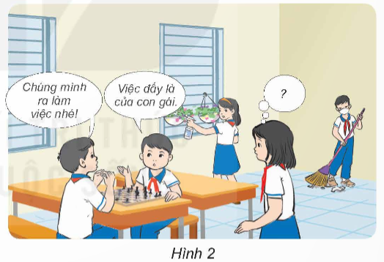
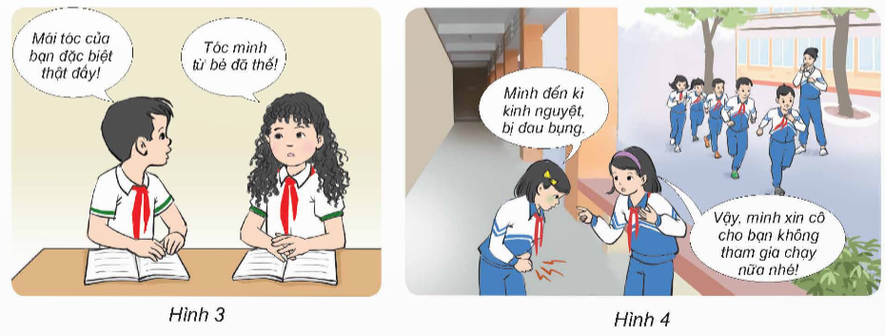
Quan sát hình 2 đến hình 4 và cho biết những tình huống nào các bạn đã thể hiện sự tôn trọng hoặc chưa tôn trọng bạn cùng giới và khác giới. Vì sao?

Slide 8

Một bạn nam trong lớp thể hiện chưa tôn trọng bạn nữ qua lời nói “Việc đấy là của con gái”. Các bạn gái khác có ý thức và thực hiên tố công việc. Vì trực nhật là công việc chung của học sinh không phân biêt trai hay gái.
Nếu là em thì em sẽ tham gia làm trực nhật cùng các bạn.

Slide 9
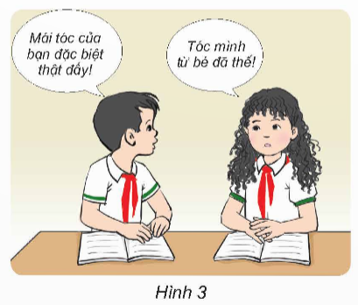
Bạn nam qua lời nói đã thể hiện sự tôn trọng những đặc điểm khác biệt, đặc điểm sinh ra đã có cử bạn. Vì đây là đặc điểm sinh học không thể thay đổi theo thời gian.
Nếu là em thì em sẽ luôn động viên bạn để bạn không tự ti.

Slide 10
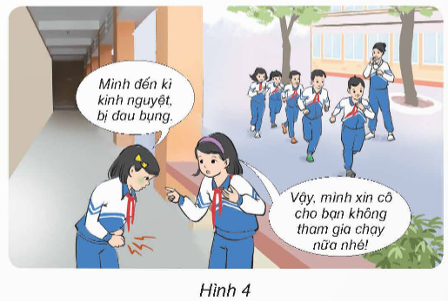
Bạn nữ đã thể hiện sự tôn trọng đặc điểm sinh học của bạn mình, đưa ra phương án phù hợp vì lợi ích bảo vệ sức khoẻ của bạn.
Nếu là em em cũng sẽ thực hiện như bạn ấy.

Slide 11

Kể những tình huống em thấy ở trong lớp đã thể hiện thái độ tôn trọng bạn cùng giới, khác giới?

Slide 12
Những tình huống em thấy ở trong lớp mà các bạn đã thể hiện thái độ tôn trọng bạn cùng giới và khác giới là:
- Phân công nhiệm vụ lao động, trực nhật theo đúng nội quy.
- Không trêu đùa bạn khi bạn mắc lỗi.
- Giúp đỡ bạn học bài.
- Quan tâm bạn khi bạn ốm.
- Chia sẻ, góp ý bạn khi bạn có hành vi không đúng….

Slide 13

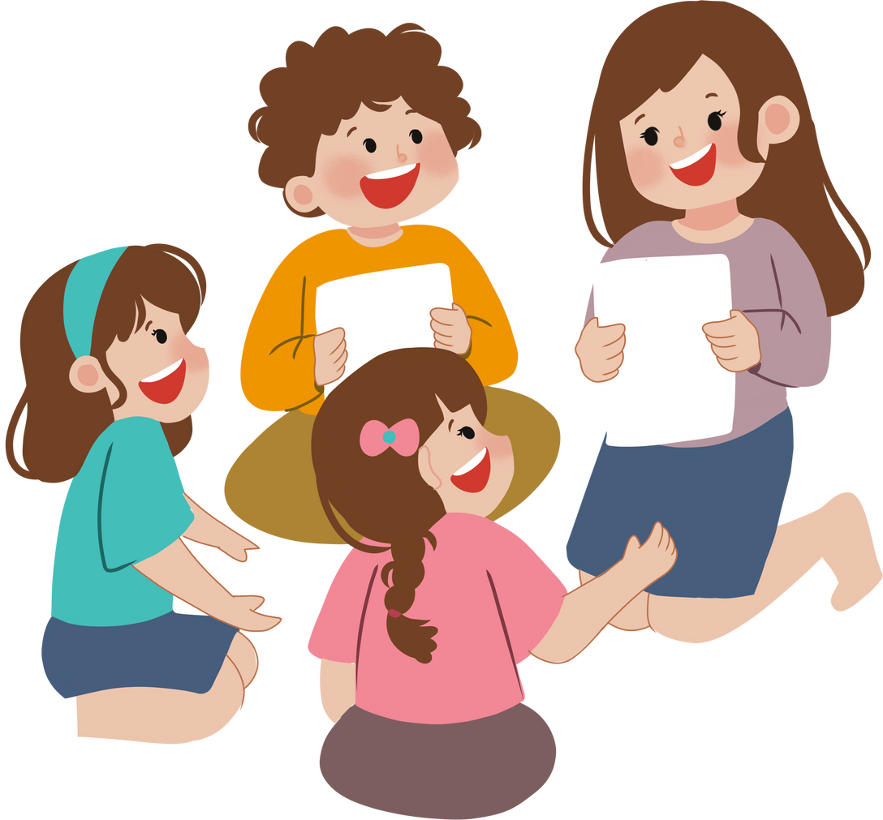

Slide 14


Liệt kê thái độ, hành vi của em thể hiện sự tôn trong bạn cùng giới và khác giới.

Slide 15
Thái độ: vui vẻ với mọi người.
Hành vi: Luôn chia sẻ, giúp đỡ bạn như hướng dẫn các bạn học chậm làm bài tập, bạn chưa có bố đón có thể đèo bạn về, …

Slide 16
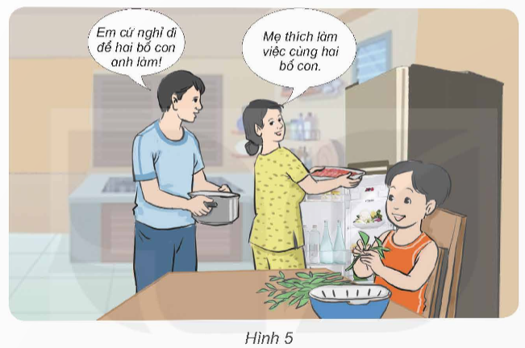
Quan sát hình 5 và cho biết các thành viên trong gia đình đã thể hiện sự tôn trọng nhau như thế nào.
Cả nhà đều vui vẻ cùng làm việc nhà, không có sự phân biệt dành cho nam hay nữ, lời nói của bố mẹ thể hiện sự quan tâm sức khoẻ của mẹ, lời nói của mẹ thể hiện sự tự nguyện, niềm vui cùng làm việc,…

Slide 17


Slide 18

Mỗi nhóm xây dựng một tình huống thể hiện sự tôn trọng của các bạn cùng giới hoặc khác giới hoặc các thành viên trong gia đình.

Slide 19
Đặc điểm sinh học của con người như màu mắt, cấu tạo các cơ quan trọng cơ thể,... được hình thành ngay từ khi là phôi thai trong bụng mẹ và ít thay đổi.
Em đã học
Đặc điểm xã hội của mỗi người như tính cách vui vẻ, thích để tóc ngắn,... hình thành do ảnh hưởng của văn hoá, giáo dục,...
Chúng ta đều có thể thay đổi những suy nghĩ, hành vi chưa tích cực để mang lại những điều tốt đẹp, thể hiện sự tôn trọng bạn cùng giới và khác giới.

Slide 20


